Slide 1

DESIGN DE
INTERFACES
DIGITAIS
Prof. Ms. Gildo Leonel

Slide 2
Conteúdo
01.
CSS – Definição e Vantagens
07.
Regra Important
02.
Anatomia
08.
CSS Pseudo-Classes
03.
Seletores
09.
Shorthand
04.
CSS – Inline, Interno e Externo
10.
Cuidados com a escrita
05.
Seletor – ID, Classe e Tag
11.
Vendor prefixos
06.
A cascata

Slide 3

Introdução ao CSS
CSS(Cascading Style Sheets) – folhas de estilo em cascata.
CSS é uma linguagem usada para estilizar elementos escritos em uma linguagem de marcação como o HTML.
Utilizada para formatar a informação entregue pelo HTML(imagem, texto, vídeo, áudio,...).
A versão mais atual do CSS é o CSS3.
2

Slide 4
História do CSS
O CSS surgiu pela primeira vez em 1994. O CSS evoluiu todos esses anos e o W3C manteve os padrões com CSS1, CSS2 e CSS3.
Eles foram construídos um em cima do outro com melhor adaptabilidade e mais recursos. Cada um teve problemas que foram resolvidos pelo próximo padrão. O CSS teve grandes problemas de adaptabilidade com vários navegadores da Web surgindo todos esses anos, começando pelo Internet Explorer, Opera, Firefox, Chrome e Edge.
2

Slide 5
História do CSS
CSS 1
CSS 1 foi adaptado em 1996. Era difícil e menos adaptado pelos navegadores mais recentes, como Internet Explorer 3, Internet Explorer 4 e Netscape 4.x.
CSS 1 tinha propriedades de fonte e especificação de tipo de letra e ênfase, espaçamento de letras e linha de texto. Alinhamento de texto, posicionamento e tabelas também foram adicionados.
Margem, preenchimento, borda e posicionamento para elementos também foram implementados.
2

Slide 6
História do CSS
CSS 2
CSS2 é a melhoria do CSS1. Ele removeu os recursos não totalmente interoperáveis. Ele também incluiu as extensões do navegador.
Ele tinha muitas novidades, como posicionamento absoluto, relativo e fixo de elementos. Ele suportava diferentes tipos de mídia. Ele também incluiu novas propriedades de fonte, como sombra
2

Slide 7
História do CSS
CSS 3
CSS3 é o mais recente e usado atualmente. Tem especificação XHTML. CSS3 tem seu foco principal na modularização e separação de interesses.
Diferentes módulos agora passam por diferentes estágios do processo de recomendação. CSS3 tem suporte para quase todos os navegadores recentes.
Ele ainda incluiu novos seletores junto com um novo combinador e novos pseudo-elementos.
2

Slide 8
História do CSS
CSS 3
CSS3 tem várias novas propriedades CSS. Ele suporta animação que não fazia parte das recomendações anteriores.
Várias propriedades foram adicionadas, como transformações, gradientes, animação e transição para efeito de animação no site.
Complementos recentes são como border-radius, box-shadow, flex-box e CSS grid.
2

Slide 9
Vantagens do CSS
Economia de tempo;
Diminuição do tamanho do código na página;
A página é carregada mais rapidamente;
Maior facilidade na manutenção e alterações das páginas;
Maior controle no layout da página.

Slide 10
Inclusão do CSS no HTML
Existem 3 meios de incluir o CSS dentro do HTML;
Aplicar o estilo diretamente nos descritores individuais - Inline;
Embutir na página HTML - Interno;
Vincular uma página a um arquivo CSS - Externo.

Slide 11

Estilo inline
Não é recomendado de usar;
Perde muitas das vantagens de uma folha de estilo, pois mistura o conteúdo com a apresentação.

Slide 12
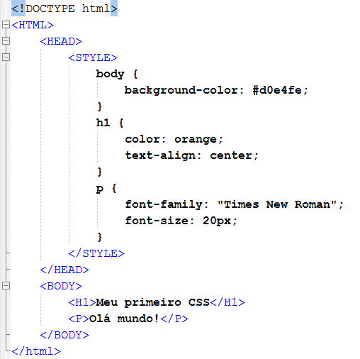
Estilo interno
É recomendado a utilização de um estilo interno somente quando um único documento tem um estilo único.
Os estilos internos são definidos na seção <HEAD> de uma página HTML, dentro da tag <STYLE>.

Slide 13
Estilo externo
Uma folha de estilo externa é ideal quando o estilo é aplicado a muitas páginas.
Com uma folha de estilo externa, é possível alterar a aparência de um site inteiro, alterando apenas um arquivo.
Para aplicar o estilo externo a página deve incluir um link para a folha de estilo com a tag
<link> dentro da tag <head>

Slide 14
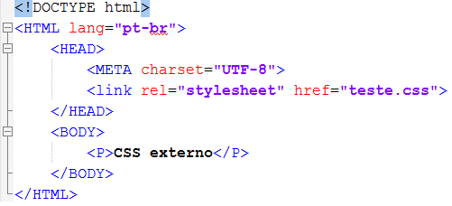
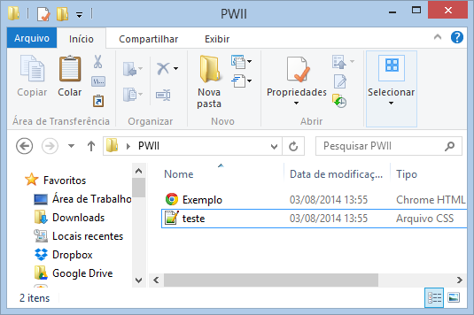
Estilo externo

Slide 15
Anatomia
O CSS estipula regras para o arquivo em html.
Com cada regra é possível estilizar o conteúdo todo ou somente determinados elementos.
Um comando básico é composto por seletor e declarações, que contém propriedade e valor.

Slide 16
Anatomia
seletor { propriedade: valor; }
O seletor representa uma estrutura usada como uma condição para determinar quais elementos de um grupo de elementos serão formatados.
Um seletor é normalmente um elemento HTML.

Slide 17
Anatomia
seletor { propriedade: valor; }
O seletor seleciona elementos baseados no nome do elemento.
Um seletor permite múltiplas declarações.

Slide 18
Anatomia
Múltiplas declarações:
Os pares propriedade-valor devem estar entre chaves e separados por ponto e vírgula.
seletor{ propriedade: valor;
...
propriedade: valor; }

Slide 19
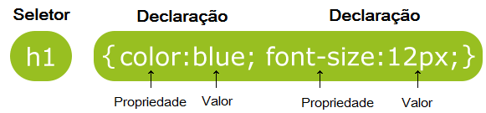

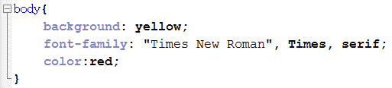
Exemplos

Slide 20
Seletores
Seletor global - *;
Elemento – h1, p, div;
Classe - .minhaClasse;
Id - #caixa;
Seletor de atributos, pseudo-classes, entre outros.

Slide 21
Seletor Global
O seletor global(*) seleciona todos os elementos html e aplica o estilo especificado.
* { background-color: yellow; }

Slide 22
Seletor ID
O seletor id usa o atributo id de uma tag HTML para encontrar o elemento específico.
Independente de serem tags diferentes, se ambas tiverem o mesmo id (não recomendado), terão as mesmas alterações.

Slide 23
Seletor ID
No CSS a identidade é especificada no formato:
No HTML a referência ao identificador é feita pelo atributo id.
#identificador{ propriedade: valor;
...
propriedade: valor; }
<elemento id= ‘identificador’>

Slide 24
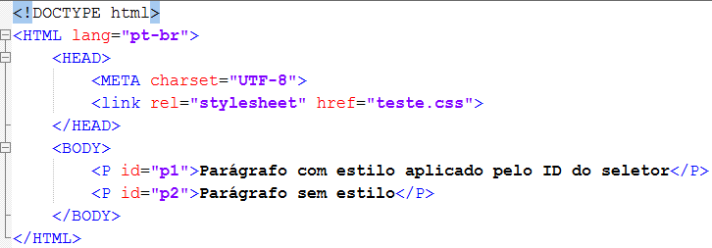

Seletor ID

Slide 25
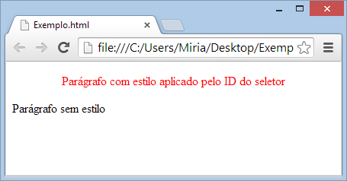
Seletor ID

Slide 26
Seletor de classe
A utilização de classes permite agrupar características semelhantes.
O seletor de classe encontra elementos de uma classe específica.
Classes são definidas no formato:
elemento.nomeDaClasse{ propriedade: valor;
...
propriedade: valor; }

Slide 27
Seletor de classe
No HTML a classe é definida através do atributo class.
<elemento class= ‘nomeDaClasse’>

Slide 28
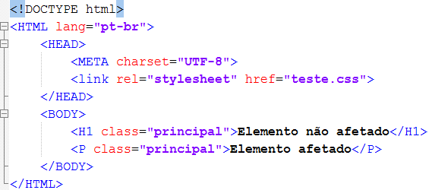

Seletor de classe

Slide 29
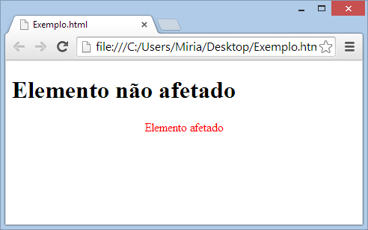
Exemplo

Slide 30
A tag DIV
A tag <div> define uma divisão ou uma seção em um documento HTML.
A tag <div> é usada como um contêiner para elementos HTML - que são estilizados com CSS ou manipulados com JavaScript.
A tag <div> é facilmente estilizada usando o atributo class ou id.
Qualquer tipo de conteúdo pode ser colocado dentro da tag <div>
Por padrão, os navegadores sempre colocam uma quebra de linha antes e depois do <div>.

Slide 31
A tag DIV
<html>
<head>
<style>
.minhaDiv {
background-color: lightblue;
}
</style>
</head>
<body>
<div class="minhaDiv">
<h2>Este é um título em um elemento div</h2>
<p>Este é um texto em um elemento div.</p>
</div>
</body>
</html>

Slide 32
Seletor de classe
O estilo de uma classe pode ser aplicado a vários elementos.
Para selecionar uma classe independente do elemento o seguinte formato é utilizado
.nomeDaClasse{ propriedade: valor;
...
propriedade: valor; }

Slide 33
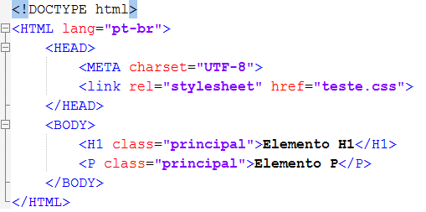

Seletor de classe

Slide 34
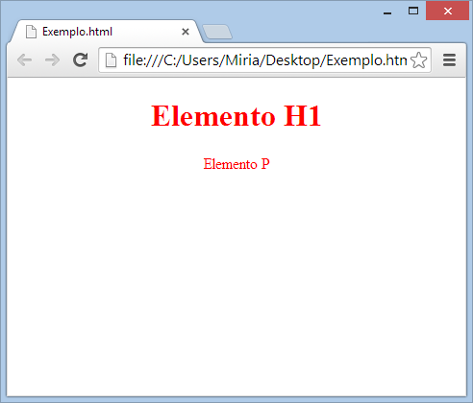
Exemplo

Slide 35


TAGS especiais
<DIV>: é usada para agrupar blocos de elementos para formatá-los com CSS.
<SPAN>: é utilizada para agrupar elementos de uma mesma linha. Não fornece nenhuma mudança visual por si só.

Slide 36
Comentários
Os comentários são utilizados para explicar o código.
São ignorados pelos navegadores.
Um comentário CSS começa com /* e termina com */.
Os comentários também podem abranger várias linhas.

Slide 37
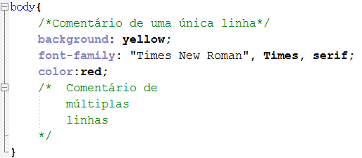
Comentários

Slide 38
A cascata
Cascata faz referencia a escolha do browser de qual regra aplicar, caso haja muitas regras para o mesmo elemento.
O estilo é lido de cima para baixo.
É levado também em consideração 3 fatores:
Origem do estilo;
Especificidade;
Importância.

Slide 39
A cascata
Origem do estilo:
inline > interno > externo
O estilo inline é o mais forte de todos, quando comparado aos estilos interno e externo.
O estilo interno é o segundo mais forte;
O estilo externo é o mais fraco dos 3.

Slide 40
A cascata
Especificidade CSS é um tipo de “poder de escolha”, que ajuda os navegadores a decidir qual valor da propriedade CSS terá precedência e será aplicado aos elementos:
0 – seletor global e negação de pseudo-classes :not()
1 – seletor de elemento e pseudo-elementos
10 – seletores de classe e atributos [type:text]
100 – seletor de id
1000 – inline

Slide 41
A cascata
Id é maior que classe
Bem, todos sabemos que o ID pode ser usado uma vez em uma estrutura de documento. Quando você tem ID (s) no seu seletor, o número de classes se torna irrelevante.
<p id="idTeste" class="barra1 barra2 barra3 barra4">Um ID contra quatro classes</p>
#idTeste{
color: red;
}
.barra1.barra2.barra3.barra4 {
color: blue;
}

Slide 42
A cascata
E se dois seletores se aplicarem ao mesmo elemento?
<p class="barra1 barra2 barra3 barr4">Temos quatro classess</p>
.barra1.barra2.barra3.barr4 {
color: green;
}
p.barra3.barra4 {
color: red;
}
A

Slide 43

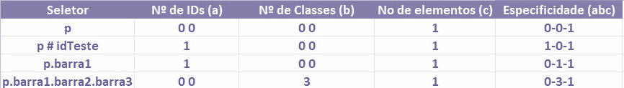
A cascata
Cálculo da especificidade
< > |  | # |  |  |  | Element
Inline |  | ID |  | Classe, Pseudo Classe, atributo |  | Elemento
0 | - | 0 | - | 0 | - | 0

Slide 44
A cascata
E se dois seletores se aplicarem ao mesmo elemento?
<p class="barra1 barra2 barra3 barra4">Temos quatro classess</p>
.barra1.barra2.barra3.barra4 {
color: green;
}
p.barra3.barra4 {
color: red;
}
A
0 – 4 – 0
0 – 2 – 1
O da esquerda é mais importante

Slide 45
A regra !Important
Uma declaração de estilo com !important ignora qualquer hierarquia e prevalece sobre todas as demais, é a de mais alta prioridade.
Pode ser útil em diversas situações, o problema é que muitos desenvolvedores de forma preguiçosa ou simplesmente desconhecendo a precedência dos seletores e o efeito cascata, acabam por escolher esse caminho mais curto na correria dos prazos, mas que depois dificultam e muito a manutenção do código.

Slide 46
A regra Important
Não é uma boa prática, portanto, seu uso deve ser evitado.
Quebra o fluxo natural da cascata.
p{ color: red !important; }

Slide 47
At rules
Uma regra at (at-rule) é uma declaração CSS iniciando com um caractere arroba(@) seguido do identificador e valor.
Exemplos comuns:
@import – Serve para incluir um css externo.
@media – Serve para trabalhar com responsividade da página.
@import url(‘http://local.com.br/style.css’);
@media (min-width:500px){
/*declarações aqui*/
}

Slide 48
At rules
Exemplos comuns:
@font-face – Serve para declarar fontes externas
@keyframes – Serve para declarar animações.
@font-face{
/*declarações aqui*/
}
@keyframes nomeDaAnimação{
/*declarações aqui*/
}

Slide 49

Pseudo-Classes
Pseudo classes em CSS são utilizadas para adicionar condições em alguns seletores que mudam de estado.
É possível atribuir propriedades para cada estado.
Por exemplo, o seletor <A>:

Slide 50
Pseudo-Classes
Um link ativo, visitado, não visitado, ou quando o mouse está sobre um link, podem todos ser exibidos de diferentes maneiras em um navegador que suporta CSS.
seletor:pseudo-classe{ propriedade: valor;
...
propriedade: valor; }

Slide 51
Pseudo-Classes
Classes em CSS também podem assumir pseudo-classes:
seletor.nomeDaClasse:pseudo-classe{ propriedade: valor;
...
propriedade: valor; }

Slide 52
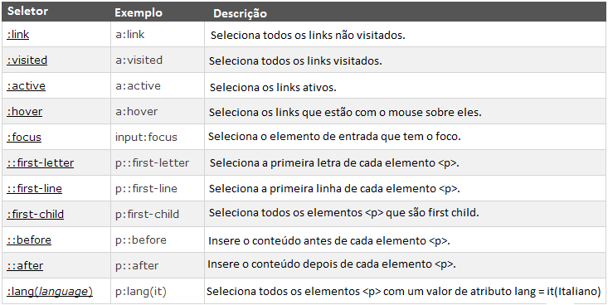
Pseudo-Classes

Slide 53
Shorthand
São propriedades de CSS que possibilitam setar os valores de propriedades similares de CSS simultaneamente:
Pode ser escrito como:
background-color: #000;
background-image: url(images/bg.gif);
background-repeat: no-repeat;
background-position: top right;
background: #000 url(images/bg.gif) no-repeat top right;

Slide 54
Cuidados com a escrita
Ao escrever os seletores e realizar as declarações das propriedades e valores você deverá tomar bastante cuidado com espaços em branco entre os nomes compostos ou mesmo antes de algum parêntese ou antes de um traço.
Exemplo:
Esse espaço impossibilita a aplicação da propriedade
background- color: red;

Slide 55
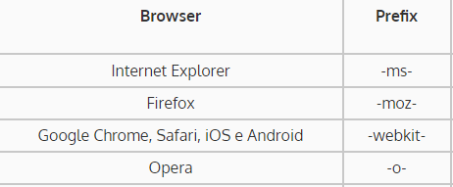
Prefixos
Algumas propriedades CSS são suportadas em alguns navegadores e em outros não.
Para isso, em alguns casos é necessário o uso de prefixos:

Slide 56
Prefixos
Sites para verificar a necessidade de prefixos:
https://caniuse.com/
http://ireade.github.io/which-vendor-prefix/

Slide 57
Conclusões
Diversas Tags que fazem a formatação de texto do HTML podem ser substituídas por CSS;
Podemos ver que a tag <FONT> não faz mais falta, por isso foi abolida do HTML5;
O uso do CSS pode facilitar na manutenção/atualização da exibição do HTML, pois alterando em apenas um arquivo, pode-se até mesmo, alterar propriedades de exibição de páginas inteiras;

Slide 58


